Slide 1

Түркістан қаласының экономика және қаржы бөлімі
Отдел экономики и финансов города Туркестан
2026 жылғы 1- қазанға жергілікті бюджеттің орындалуы
“Азаматтық бюджет”
Түркістан - 2026 ж.

Slide 2
БЮДЖЕТТІҢ ОРЫНДАЛУЫ
ТҮСІМДЕР
26 956,1 млн. теңге
ШЫҒЫСТАР
76 049,8 млн. теңге
БЮДЖЕТ ТАПШЫЛЫҒЫ
4 986,3 млн. теңге
БЮДЖЕТ ТАПШЫЛЫҒЫН ҚАРЖЫЛАНДЫРУ
4 986,3 млн. теңге
ҚАРЫЗДАРДЫҢ ТҮСІМІ 1 215,3 млн. теңге
ҚАРЖЫ ЖЫЛЫНЫҢ БАСЫНДАҒЫ БЮДЖЕТ ҚАРАЖАТЫНЫҢ ҚАЛДЫҚТАРЫ
15 922,9 млн. теңге
ҚАРЫЗДАРДЫ ӨТЕУ 20 459,0 млн. теңге
БЮДЖЕТ ҚАРАЖАТЫНЫҢ ҚОЛДАНЫЛАТЫН ҚАЛДЫҚТАРЫ 14 257,4 млн. теңге

Slide 3
БЮДЖЕТТІҢ КІРІСТЕРІ
Салық түсімдері
29 755,4млн.теңге
Салықтық емес түсімдер
588,1 млн.теңге
Кірістердің барлығы
81 005,7 млн. теңге
Трансферт түсімдері
20 901,3 млн.теңге
Негізгі капиталды сатудан түскен түсімдер
29 760,9 млн.теңге

Slide 4
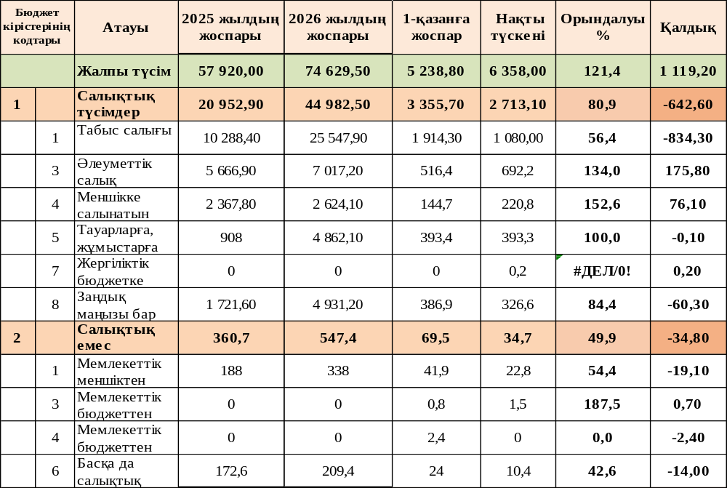
Жергілікті бюджет бойынша кірістердің 2026 жылғы 1-қазанға орындалуы

Slide 5
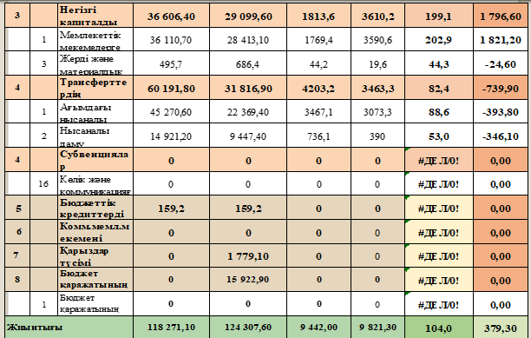
Жергілікті бюджет бойынша кірістердің 2026 жылғы 1-қазанға орындалуы

Slide 6
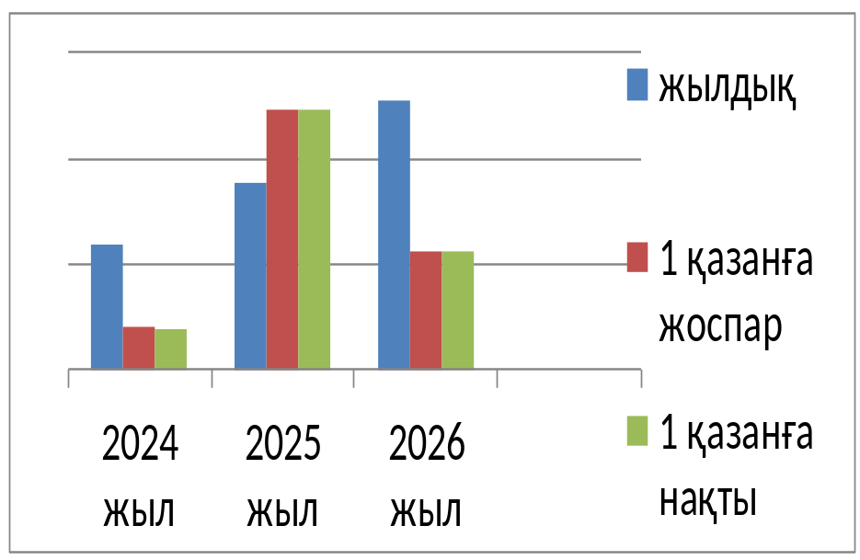
2026 жылғы 1 қазанға бюджет шығыстарының бағыттары
Жалпы сипаттағы мемлекеттік қызметтерге | 4 234,7 млн.тенге
Қорғаныс, қоғамдық тәртіп, қауіпсіздік, құқықтық, сот, қылмыстық-атқару қызметі | 50,3 млн.тенге
Әлеуметтік көмек және әлеуметтік қамсыздандыру | 3 744,3 млн.тенге
Тұрғын үй-коммуналдық шаруашылық | 37 638,4 млн.тенге
Мәдениет, спорт, туризм және ақпараттық кеңістік | 2 265,0 млн.тенге
Отын-энергетика кешені және жер қойнауын пайдалану | 273,3 млн.тенге
Ауыл, су, орман, балық шаруашылығы, ерекше қорғалатын табиғи аумақтар, қоршаған ортаны және жануарлар дүниесін қорғау, жер қатынастары | 64,7 млн.тенге
Өнеркәсіп, сәулет, қала құрылысы және құрылыс қызметі, көлік және коммуникация және басқалар | 2 910,0 млн.тенге
Борышқа қызмет көрсету | 1 265,5 млн.тенге
Трансферттер | 2 100,6 млн.тенге
2026 жылдың 1 қазанға бюджет шығыстарының басым бөлігі тұрғын үй-коммуналдық шаруашылық саласына бағытталды.
Шығыстардың орындалу динамикасы млн.теңге

Slide 7
ӘЛЕУМЕТТІК САЛА – шығыстардың жалпы көлемінен
6 009,3 млн.теңге
3 744,3 млн.тенге
Әлеуметтік көмек және әлеуметтік қамсыздандыру
2 265,0 млн.тенге
Мәдениет, спорт, туризм және ақпараттық кеңістік

Slide 8
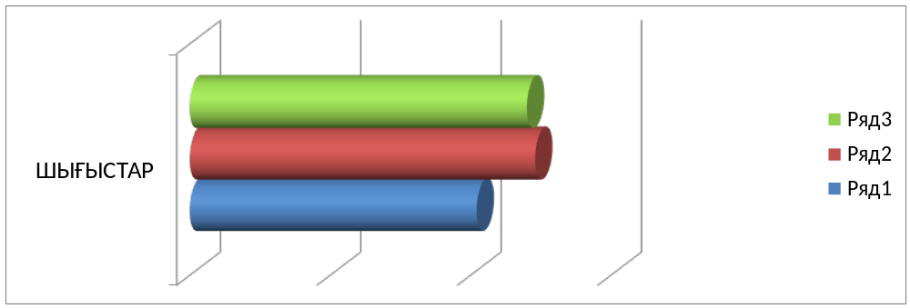
БЮДЖЕТ ШЫҒЫСТАРЫНЫҢ ӨСУ ҚАРҚЫНЫ

Slide 9


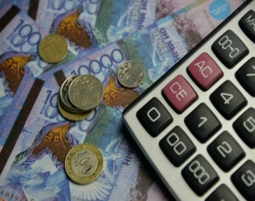
2026 жылдың 1 қазанға жағдайға Түркістан қаласының әлеуметтік-экономикалық дамуының негізгі көрсеткіштері
Жалпы өңірлік өнім: 374,3 млрд теңге
Жұмыссыздық деңгейі: 4,6 %
Ең төменгі күнкөріс деңгейі: 60 284,0 теңге

Slide 10
2026 жылғы 1 қазанға жергілікті бюджеттің орындалуы туралы
2026 жылғы 1 қазандағы жергілікті кірістер көзінің жоспары 81 581 873,0 мың теңгеге жоспарланып, орындалуы 81 005 706,0 мың теңге құрады, 99,3 %-ға орындалды.
Жергілікті бюджетте шығыстар бойынша жоспарланған 76 061 507,0 мың теңге қаржылардың игерілуі 76 049785,7 мың теңгені құрап, жоспар 100 %-ға орындалды.
Ағымдағы жылдың 1 қазандағы жаратылған 76 049785,7 мың теңгенің 6 009 371,2 мың теңгесі әлеуметтік салаға бағытталған, оның ішінде: әлеуметтік көмек және әлеуметтік қамсыздандыруға – 3 744 339,9 мың теңге, мәдениет, спорт, туризм және ақпараттық кеңістік саласына – 2 265 031,3 мың теңге жұмсалған.
Жалпы сипаттағы мемлекеттік қызметтер – 4 234 706,0 мың теңге. Қорғаныс – 50 333,0 мың теңге, тұрғын үй-коммуналдық шаруашылық шығындарына – 37 638 423,6 мың теңге, өнеркәсіп, сәулет, қала құрылысы және құрылыс қызметі шығындарына – 2 910 000,8 мың теңге жұмсалды. Көлік және коммуникация шығындарына – 14 084 617,1 мың теңге, ауыл, су, орман, балық шаруашылығы, ерекше қорғалатын табиғи аумақтар, қоршаған ортаны және жануарлар дүниесін қорғау, жер қатынастары шығындарына – 64 674,4 мың теңге игерілді.

